Slide 1
Capítulo 7
Comida de película. Identidades culturales
© Ana M. Gómez-Bravo 2017

Slide 2
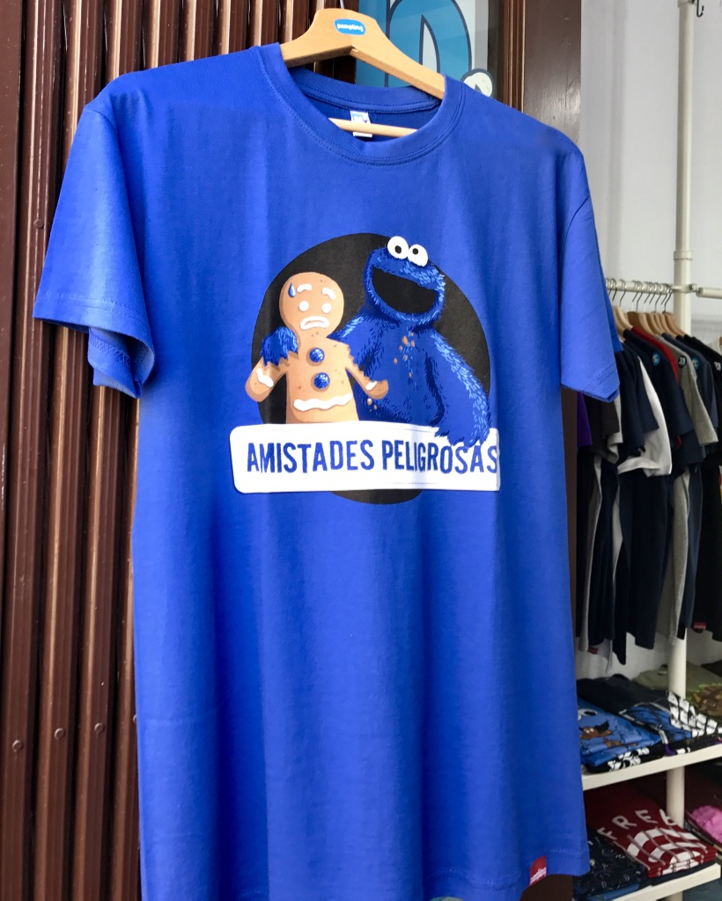
Las películas reflejan el valor cultural de la comida en relación al género y a la identidad personal
Primero soy mexicano
https://www.youtube.com/watch?v=LiVhE0zLcC0&t=3932s
Bendito entre las mujeres
https://www.youtube.com/watch?v=4PLd-uqAx40
México de mis recuerdos
https://www.youtube.com/watch?v=i0iXNfYWUi4
Los chiflados del rock and roll
https://www.youtube.com/watch?v=w2CUDTcvtJg
Yo no me caso compadre
https://www.youtube.com/watch?v=3qL4rianiog
Acá las tortas
https://www.youtube.com/watch?v=7G-p_VKQXoE&t=1s
La tienda de la esquina
https://www.youtube.com/watch?v=6URzsCpK_8M
Tarahumara, cada vez más lejos
https://www.youtube.com/watch?v=O8nzADjoi5U
El hambre nuestra de cada día
https://www.youtube.com/watch?v=oLWnu3qYNnE
Dime con quién andas…y te diré lo que comes

Slide 3
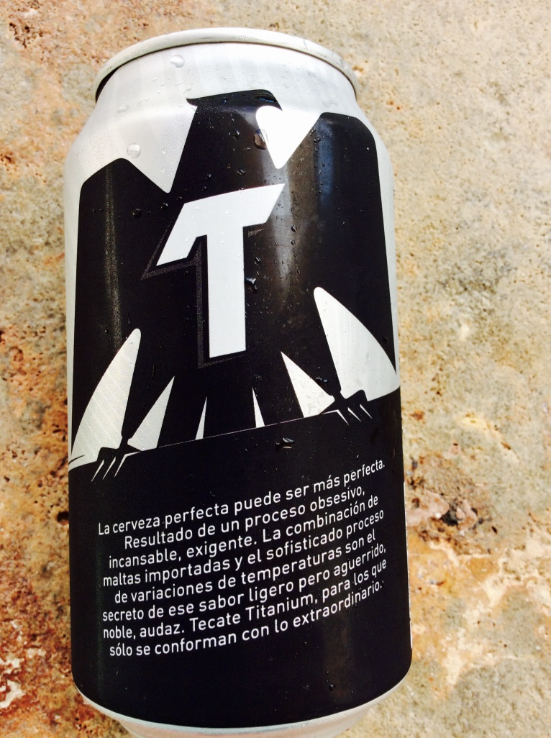
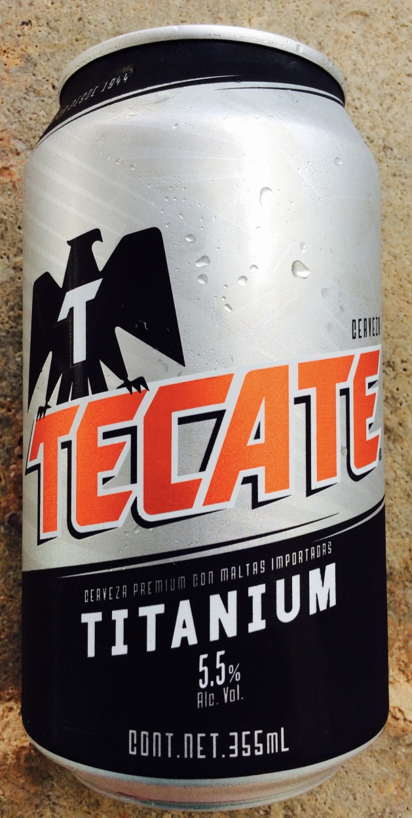
Bebida y género
¿Cómo te parece que se comercializa esta cerveza desde el punto de vista del género?
¿Cuáles son las asociaciones entre bebidas específicas y género en tu cultura?

Slide 4
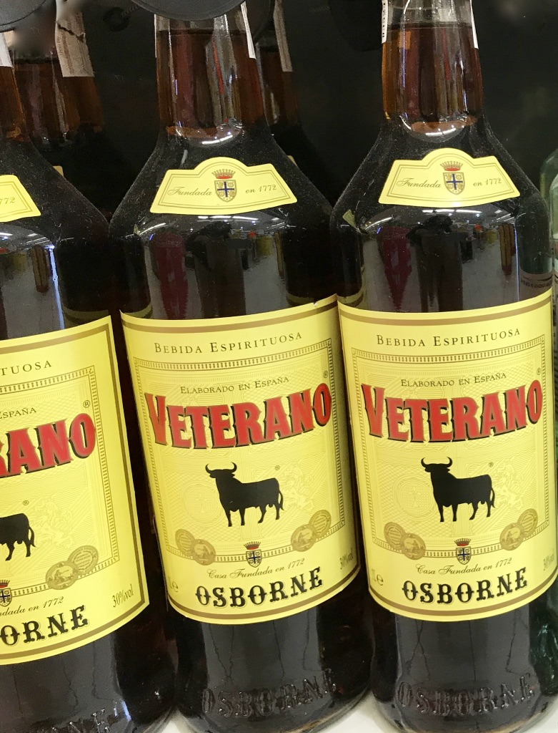
Las bebidas destiladas como el tequila, el ron o el brandy de Jerez a menudo aparecen unidas a imágenes de masculinidad
El brandy de Jerez aparece en estas botellas representado por la imagen del toro, también asociado con la masculinidad
Busca etiquetas y anuncios televisivos de bebidas y comidas y analiza las relaciones que intentan establecer entre comida, bebida y género.
Puedes empezar con estos ejemplos:
https://www.youtube.com/watch?v=aZSSiYvgxsU
https://www.youtube.com/watch?v=Ac4jNuWoOPg

Slide 5
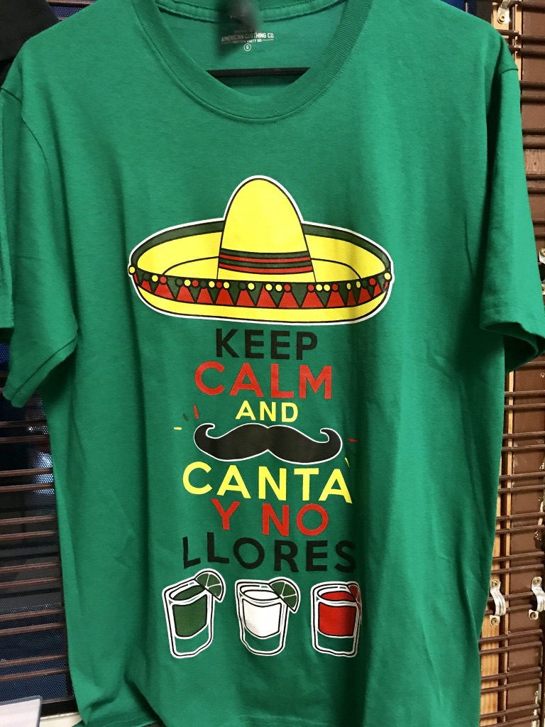
Tequila
Bebida destilada hecha del agave azul en la ciudad de Tequila (México) y alrededores
Si se hace de otro tipo de agave, la bebida destilada se llama mezcal
La destilación fue introducida por los españoles
Los nativos americanos consumían bebidas fermentadas con bajo contenido alcohólico (como por ejemplo, pulque, chicha)
Antes de la destilación las piñas del agave son lentamente tostadas y trituradas y su jugo fermentado
El jugo fermentado es destilado dos veces, lo que resulta en una más alta graduación alcohólica
Dependiendo del proceso y del tiempo de envejecimiento el tequila se puede clasificar en: blanco, joven, reposado, añejo y extra añejo
Puedes aprender más sobre el tequila en:
http://livewellnetwork.com/Mexico:-One-Plate-At-A-Time/episodes/Welcome-to-Tequila/7580837

Slide 6
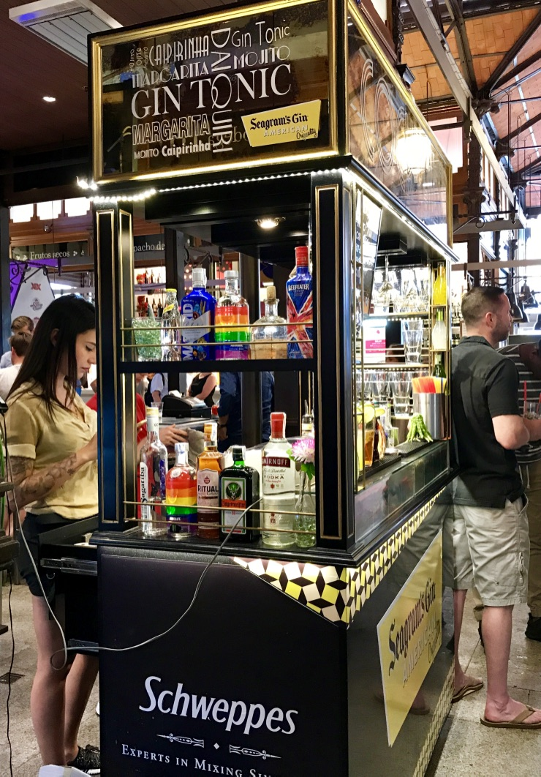
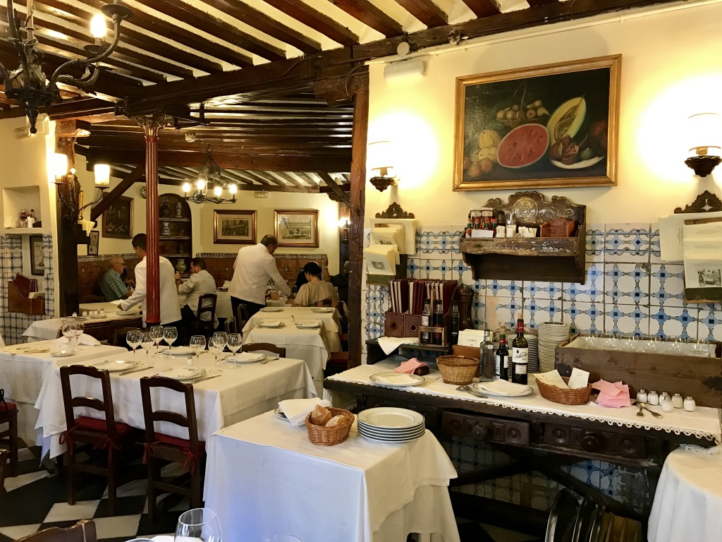
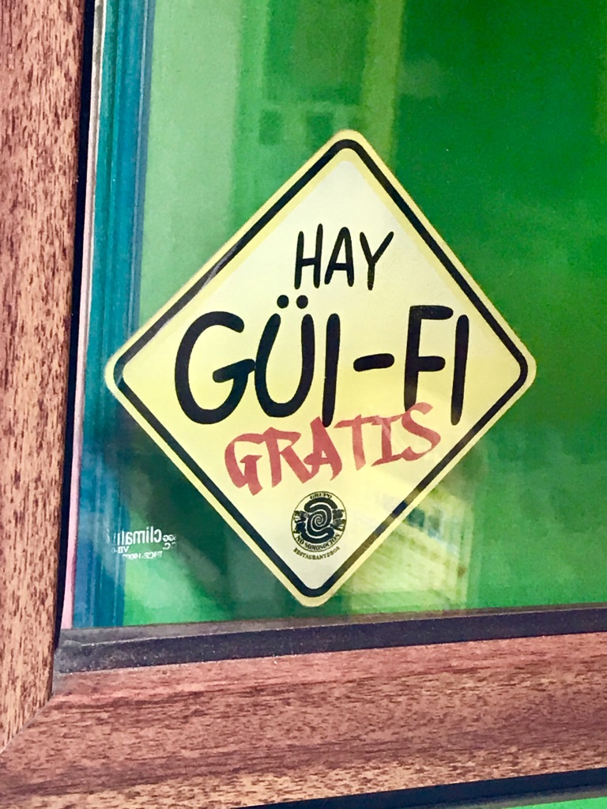
En parejas: ¿te parece que el uso de los bares, cafés, restaurantes y otros establecimientos está influido por cuestiones de género?

Slide 7
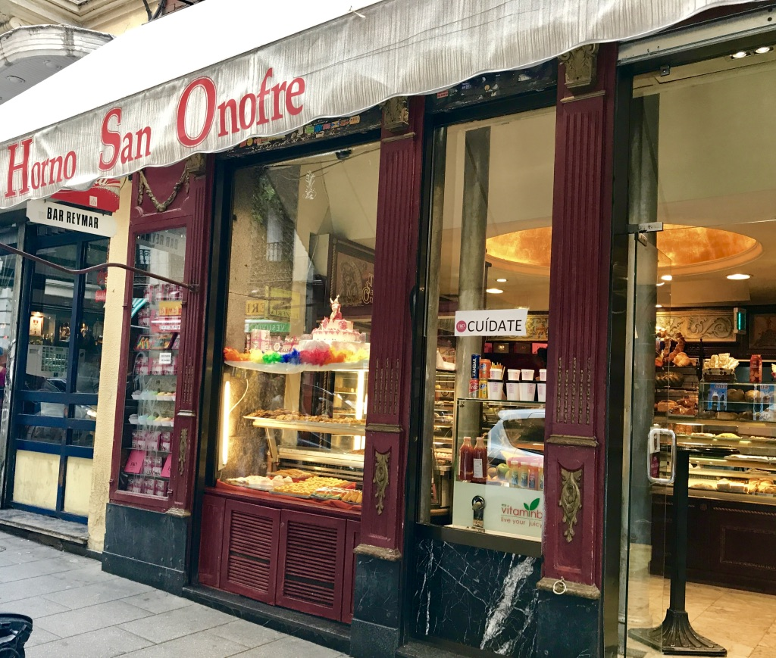
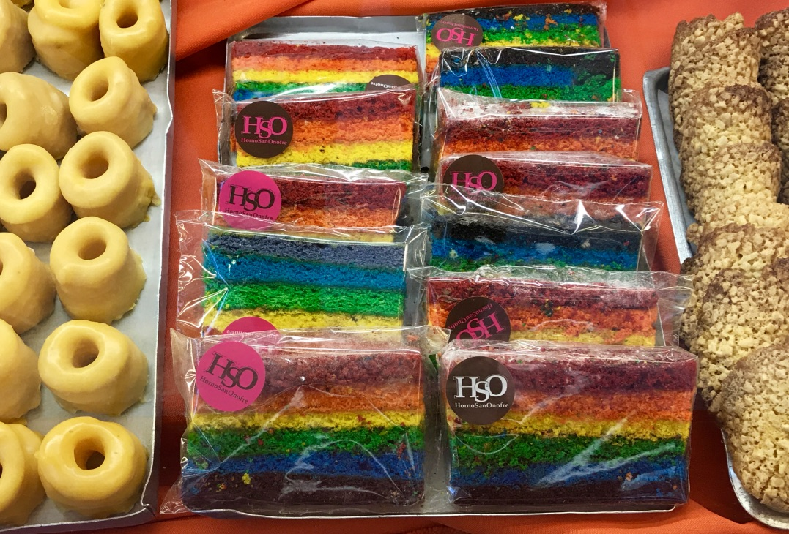
Dulces y política de género: apoyo al Orgullo LGBT en una pastelería de Madrid

Slide 8
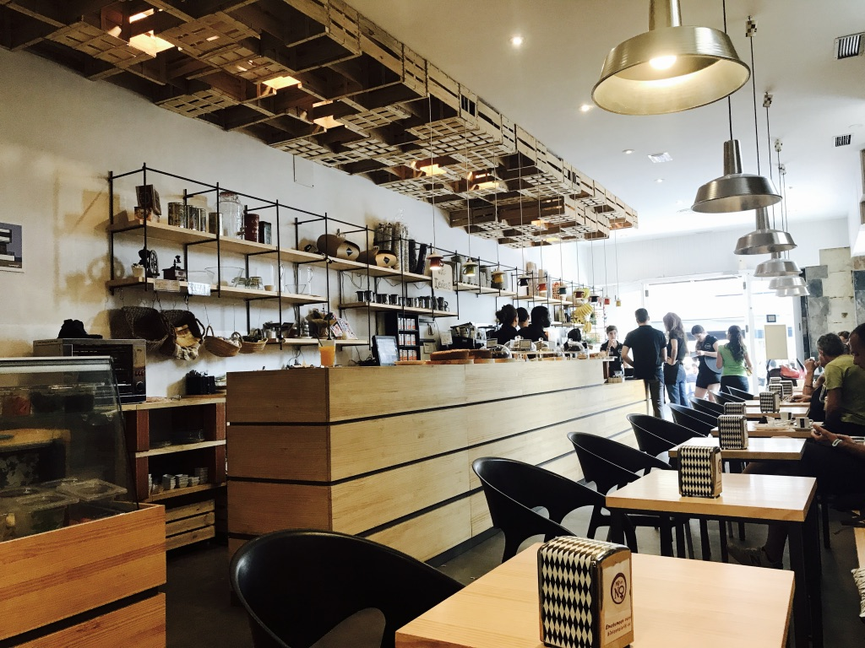
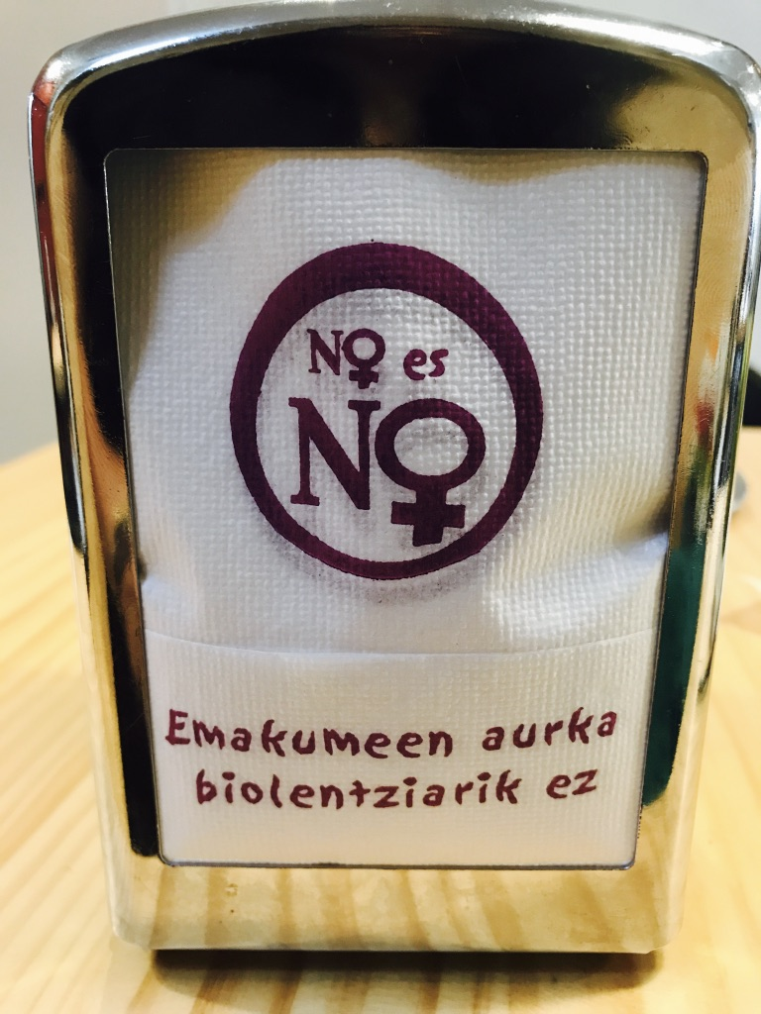
Mensajes en apoyo de la voz de las mujeres en las calles y cafeterías de San Sebastián

Slide 9
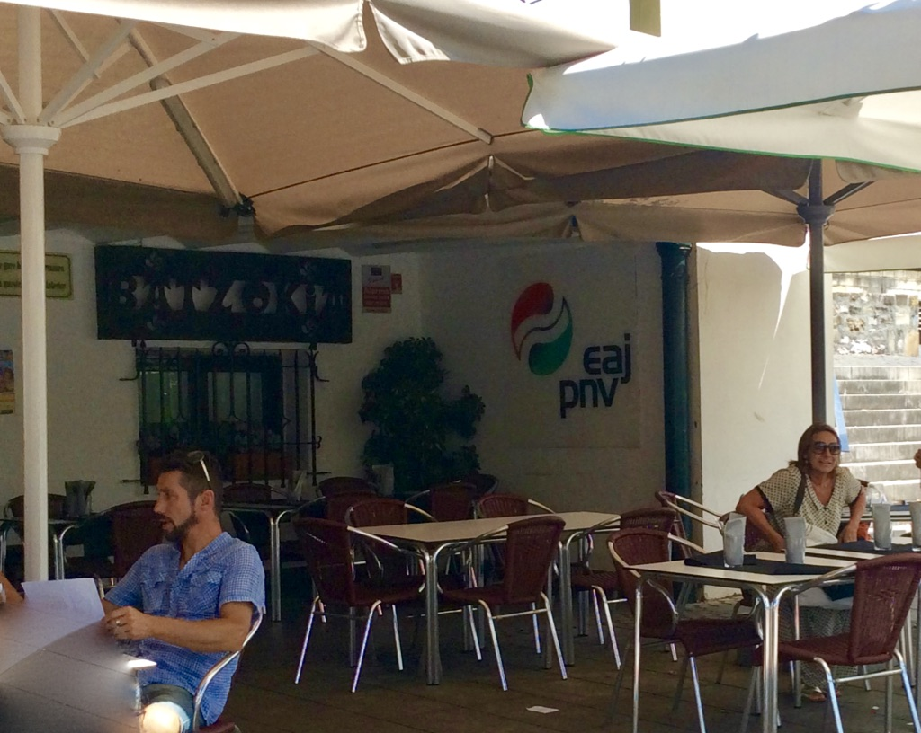
Los bares también pueden ser lugares de expresión política
En este bar de Bilbao puede leerse un cartel de apoyo a los refugiados sirios
El cartel dice: “Bienvenidos, refugiados”
Este otro bar está asociado con el partido político PNV (Partido Nacionalista Vasco)

Slide 10
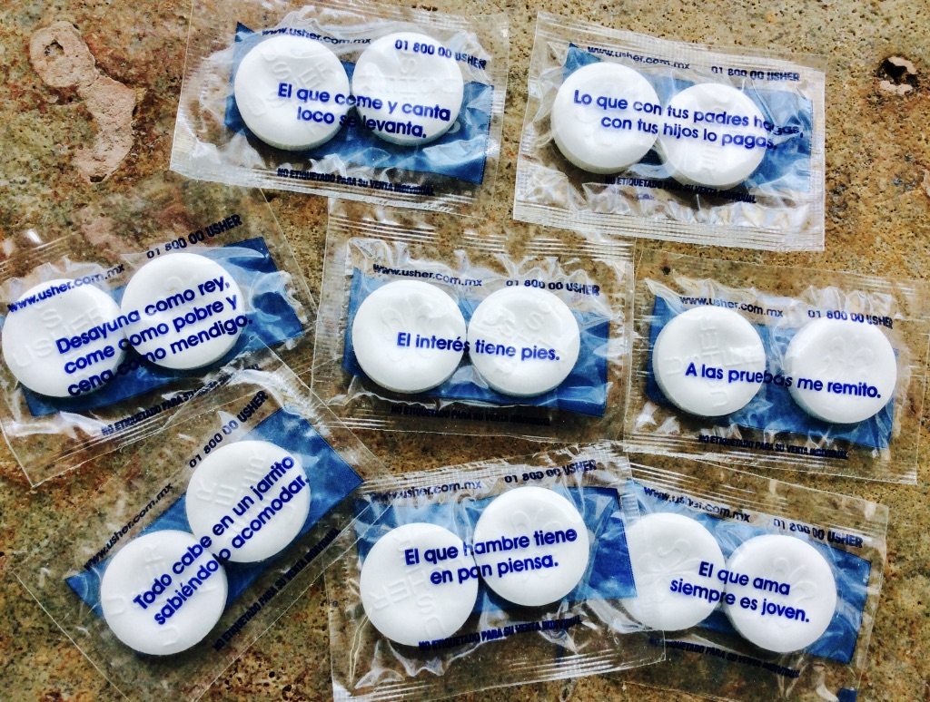
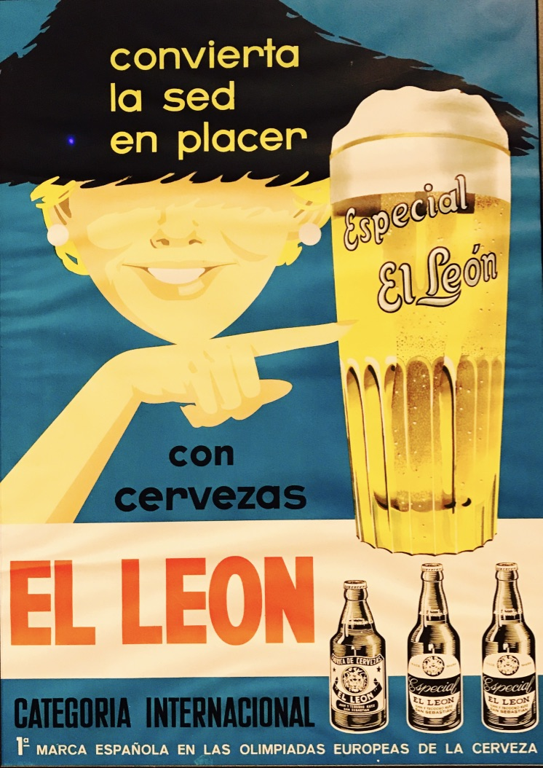
Los paquetes y envases pueden contener mensajes sociales, políticos, dietéticos o personales

Slide 11
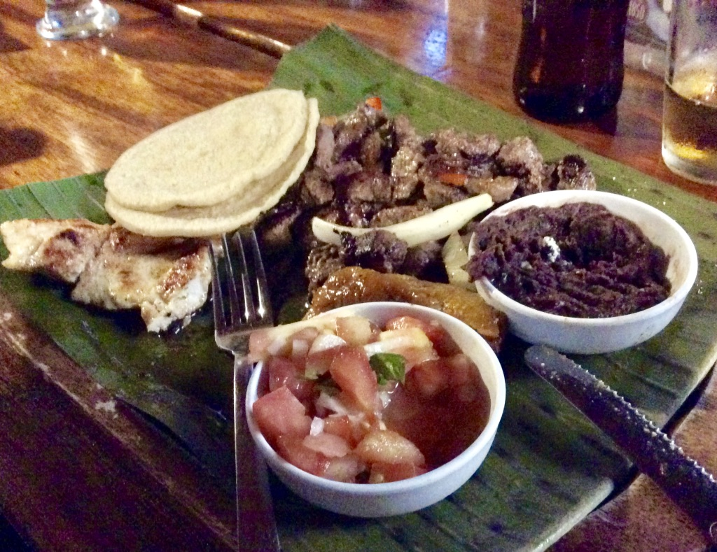
Muchos platos usan vocabulario relativo a las relaciones familiares para expresar la armonía entre sus componentes
Dos tipos de casado en un restaurante de Costa Rica
En parejas: ¿por qué te parece que hay un trasvase del vocabulario de la familia al de la comida? ¿Puedes pensar en otros ejemplos?

Slide 12
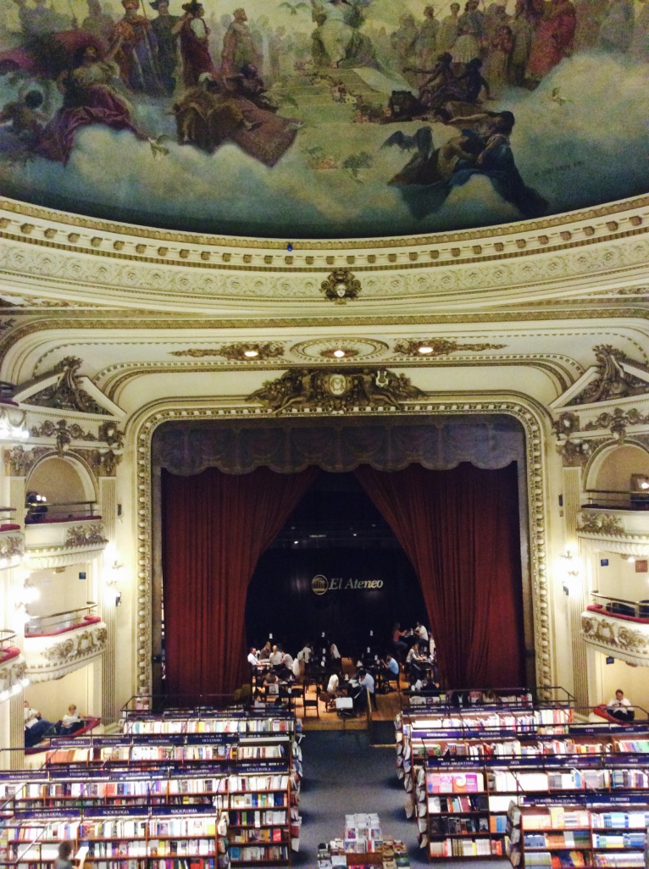
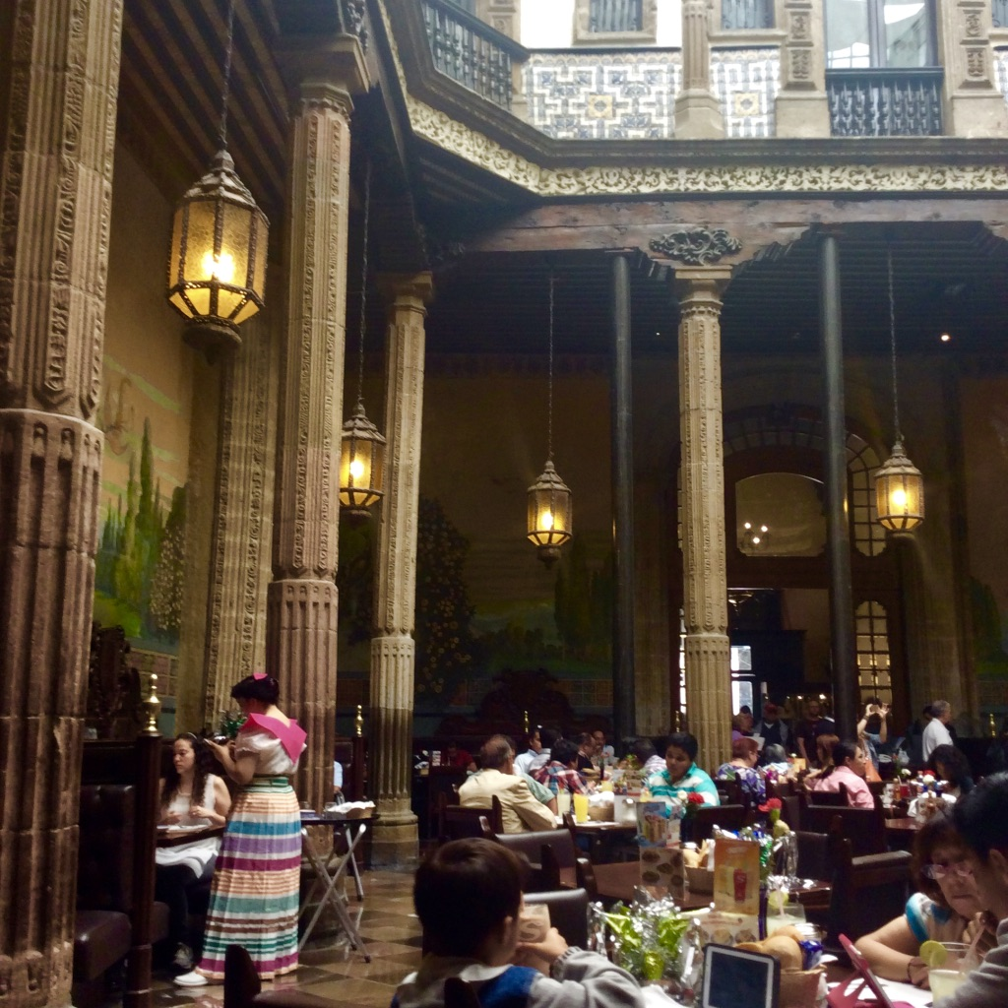
La comida como referente urbano: restaurantes emblemáticos
El Ateneo en Buenos Aires
Lhardy en Madrid
La Casa de los azulejos en Ciudad de México

Slide 13
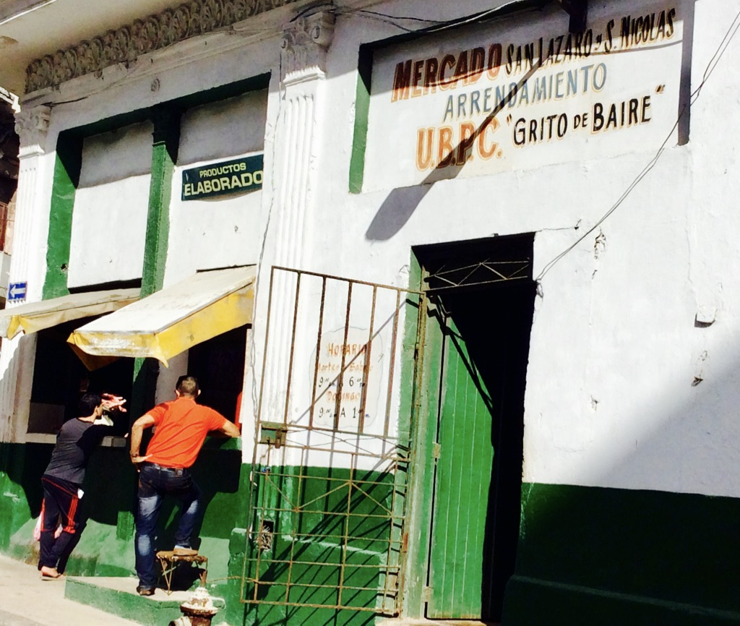
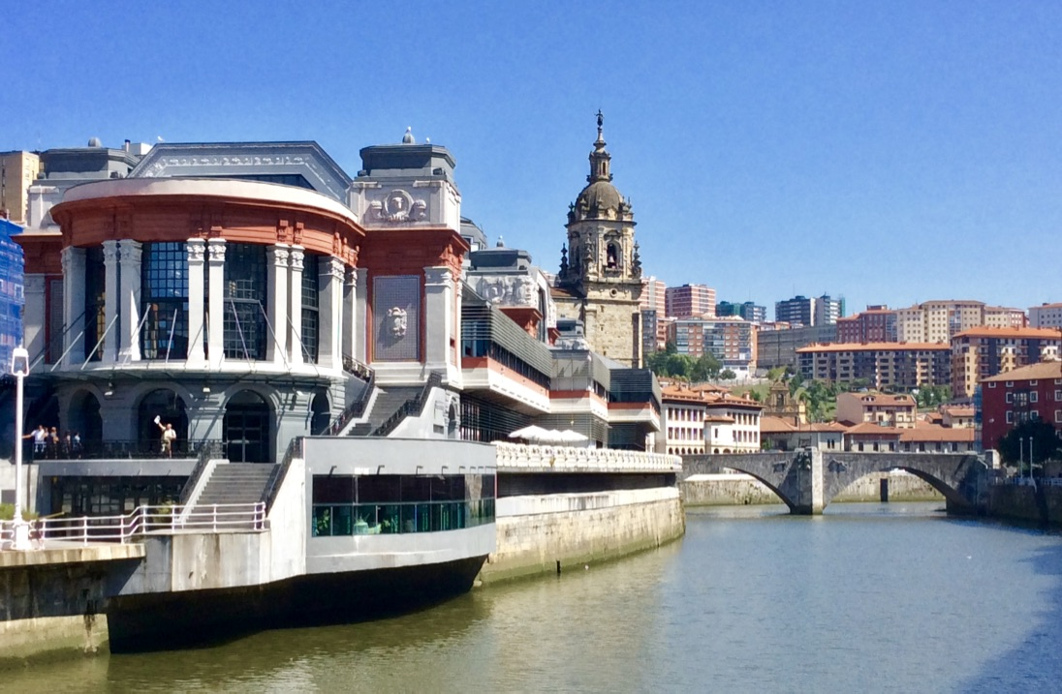
La comida como referente urbano: mercados emblemáticos
Mercado San Miguel, Madrid
Mercado San Lázaro y San Nicolás, La Habana
Mercado de La Ribera, Bilbao

Slide 14
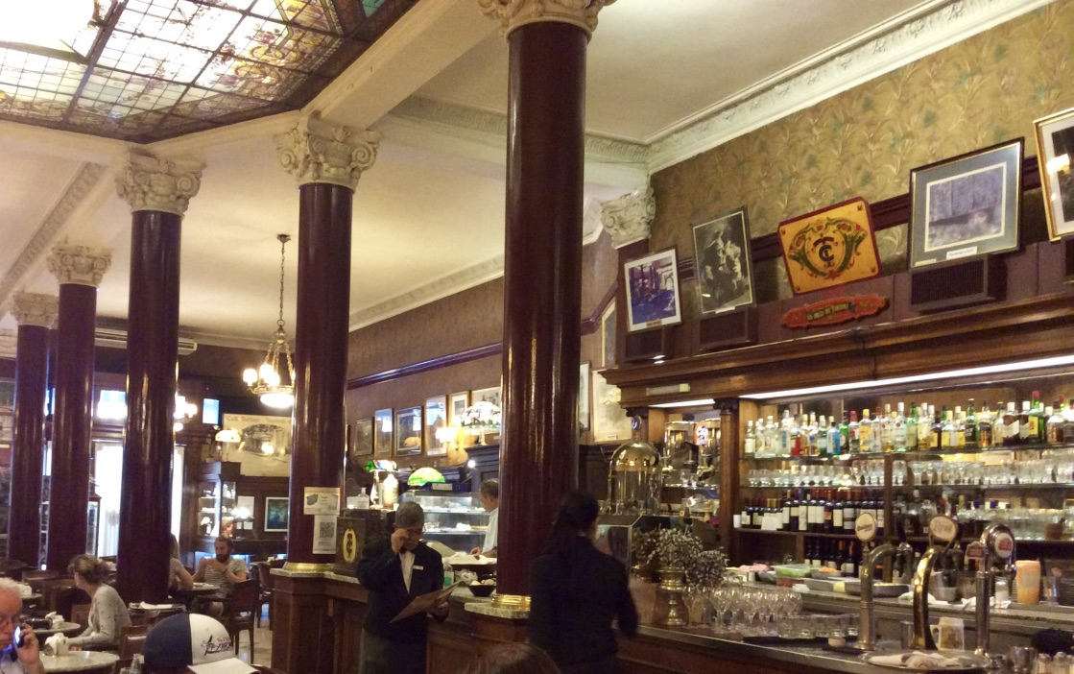
La bebida como referente urbano
El Café Tortoni en Buenos Aires
La Floridita en La Habana

Slide 15
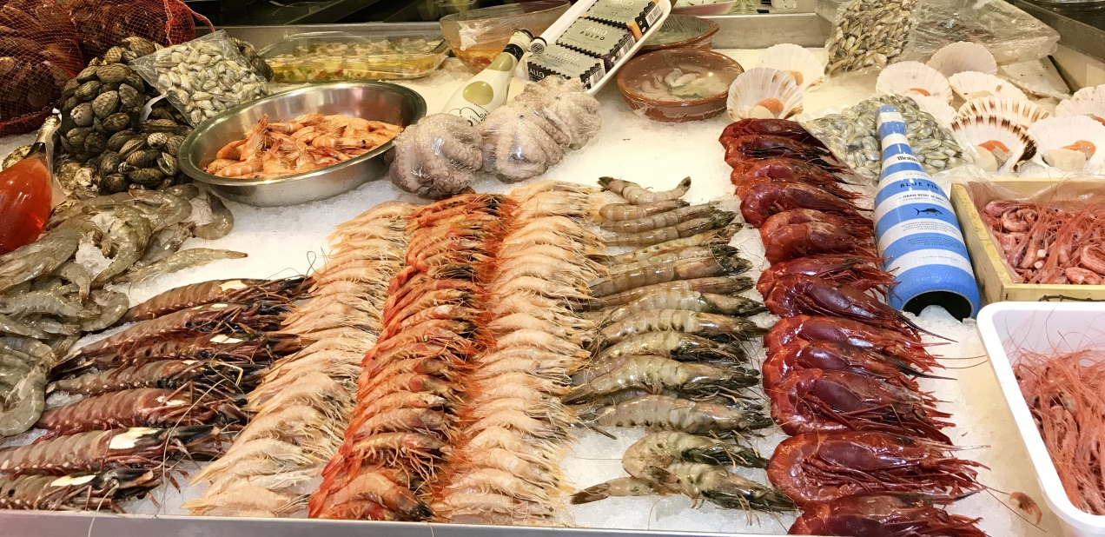
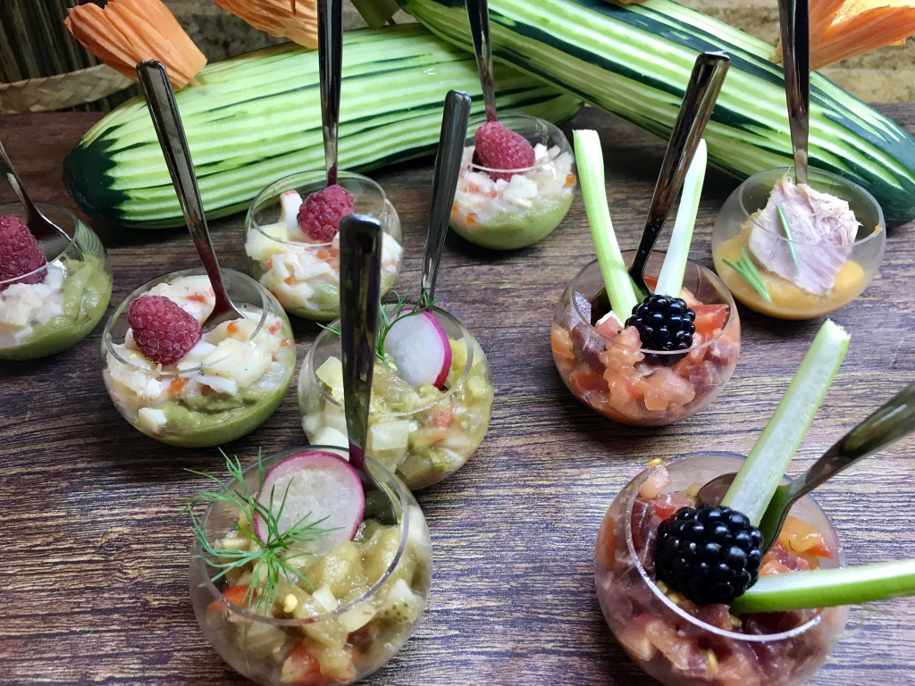
Comida e identidad nacional: el ceviche puede considerarse el plato emblemático de Perú
La base del ceviche es un excelente pescado

Slide 16
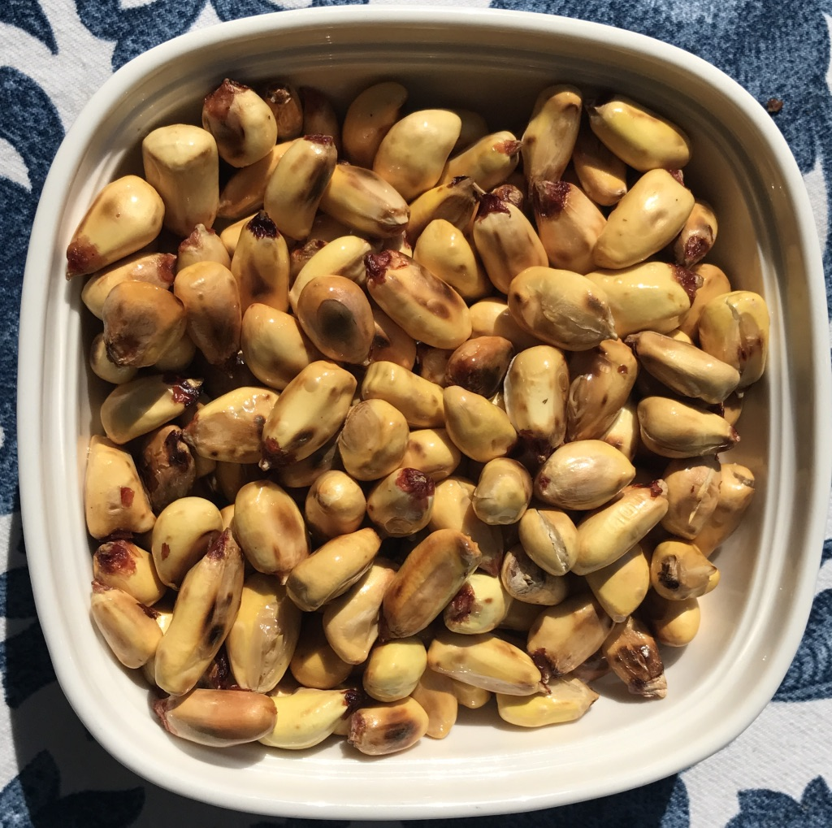
La leche de tigre es el líquido resultante del macerado del pescado en un zumo ácido al hacer el ceviche. Muchas veces se sirve por sí mismo acompañado de maíz tostado, también llamado cancha o canguil

Slide 17
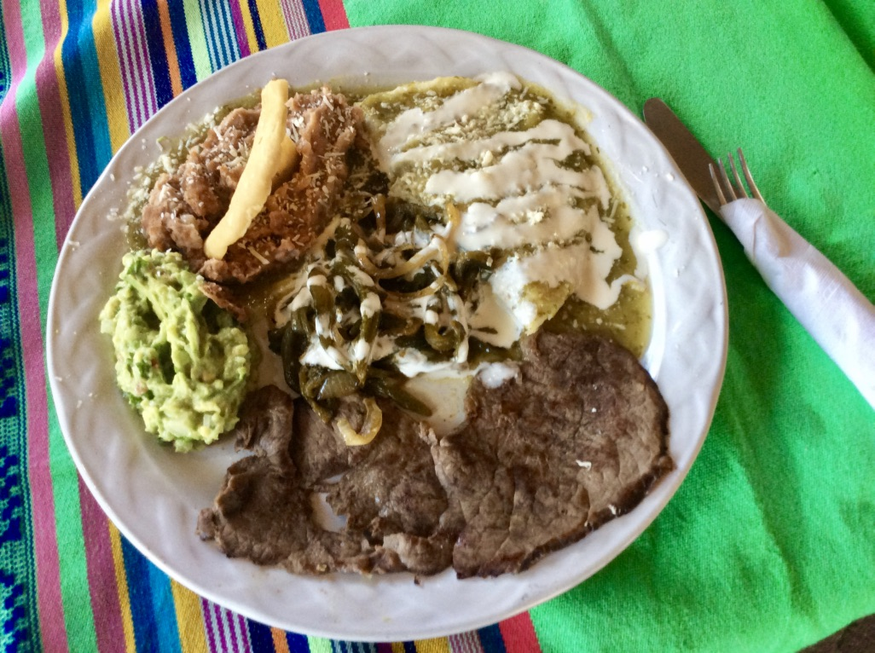
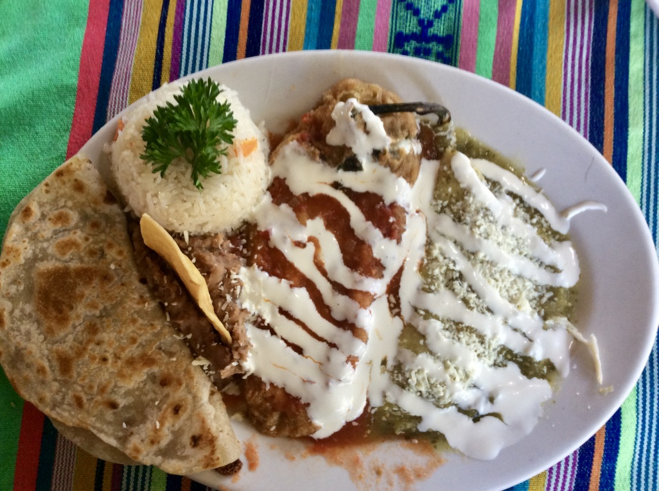
Comida e identidades nacionales: Tex-Mex
Este restaurante de Bilbao presenta la comida Tex-Mex en el contexto de la fraternidad entre el País Vasco, México y Chile

Slide 18
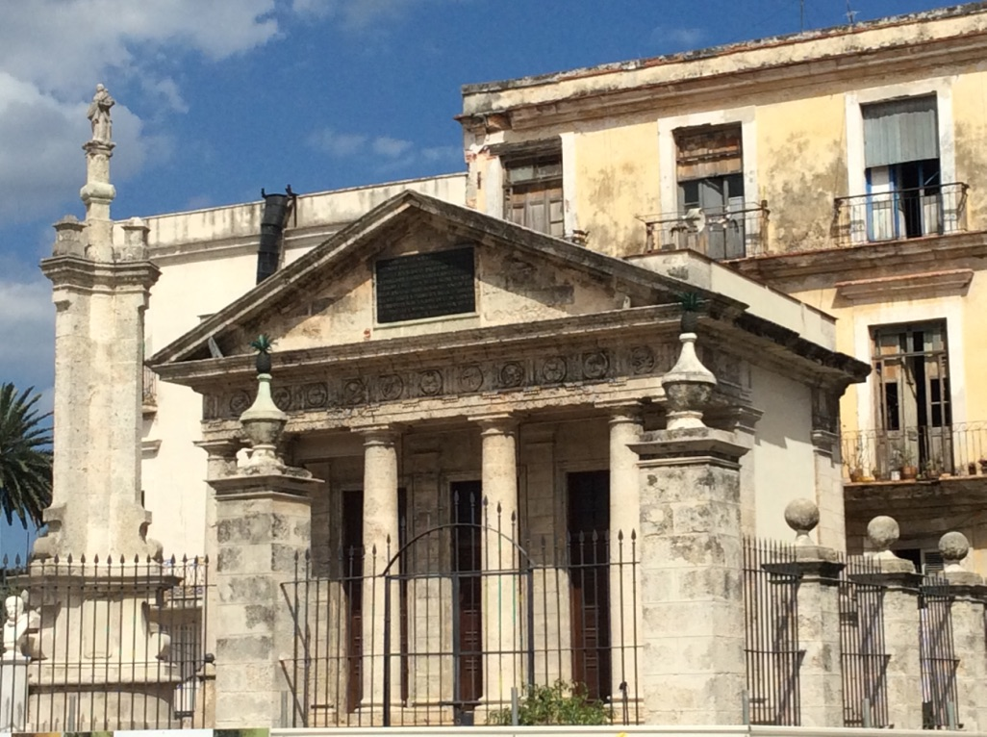
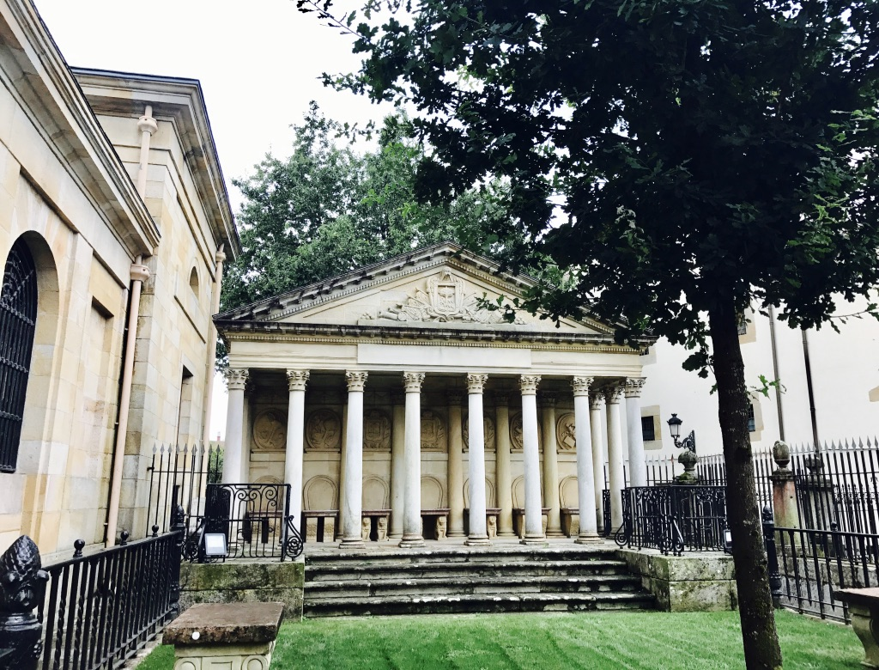
Los emigrantes vascos en Cuba abrieron bares y construyeron edificios que reproducían lugares emblemáticos de la identidad vasca
Tribuna juradera de la Casa de Juntas de Guernica, con el Árbol de Guernica, que simboliza las libertades y fueros vascos
Reproducción de la Tribuna juradera de Guernica en La Habana

Slide 19
¿Qué identidad cultural, nacional y gastronómica está intentando expresar este menú de un restaurante de La Habana?
Contrástalo con la expresión de la identidad cubana en música según la canción de Jacob Forever, “Hasta que se seque el Malecón.” Al principio del video se sustituye una cinta de música norteamericana por otra de música cubana: https://www.youtube.com/watch?v=UpbfrdYCSXo

Slide 20
Expresión nacional-gastronómica de Paraguay en una pared de la Universidad de Washington en Seattle
¿Qué otras expresiones de identidad nacional relacionadas con la comida puedes encontrar en tu entorno?

Slide 21
En parejas: analiza este anuncio de un restaurante de una ciudad española y las relaciones que busca establecer entre comida, deporte, identidad nacional y género

Slide 22
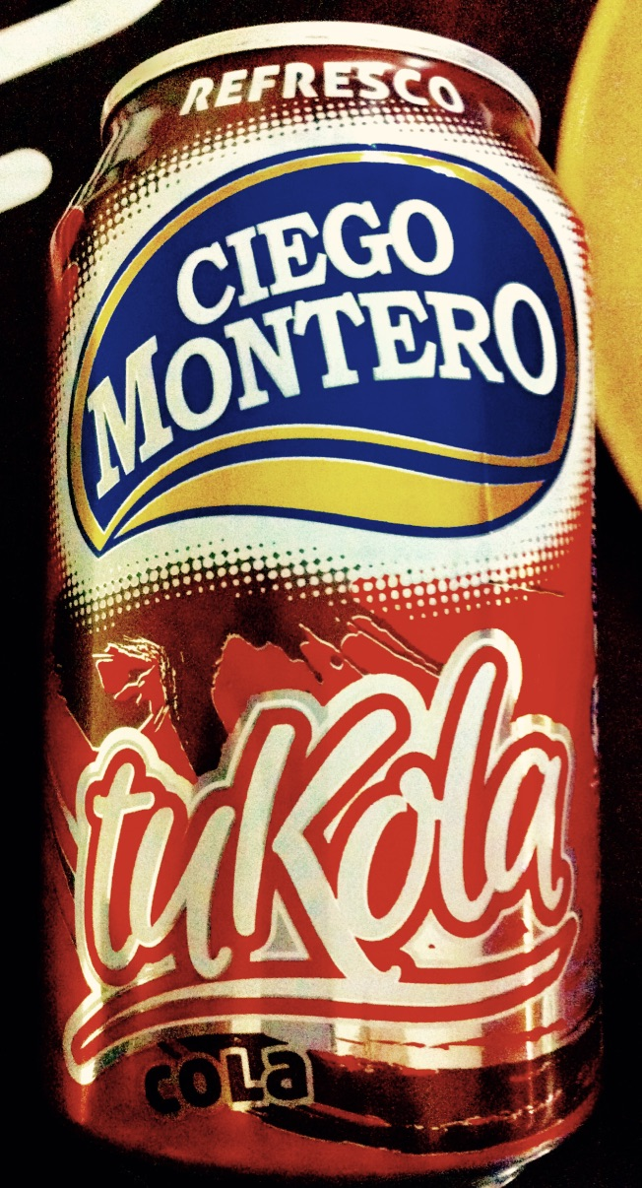
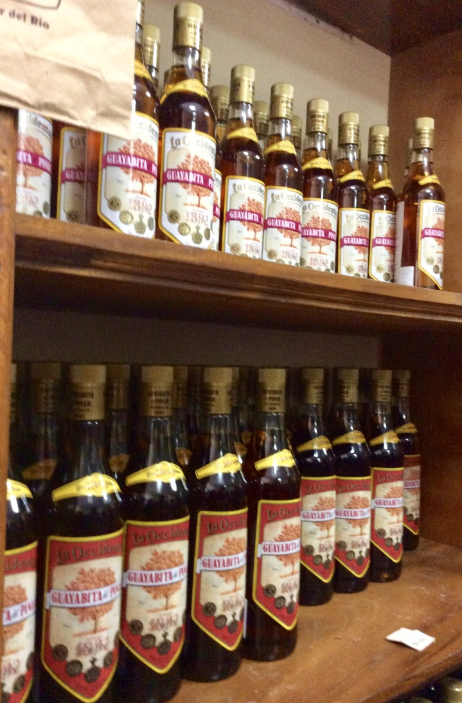
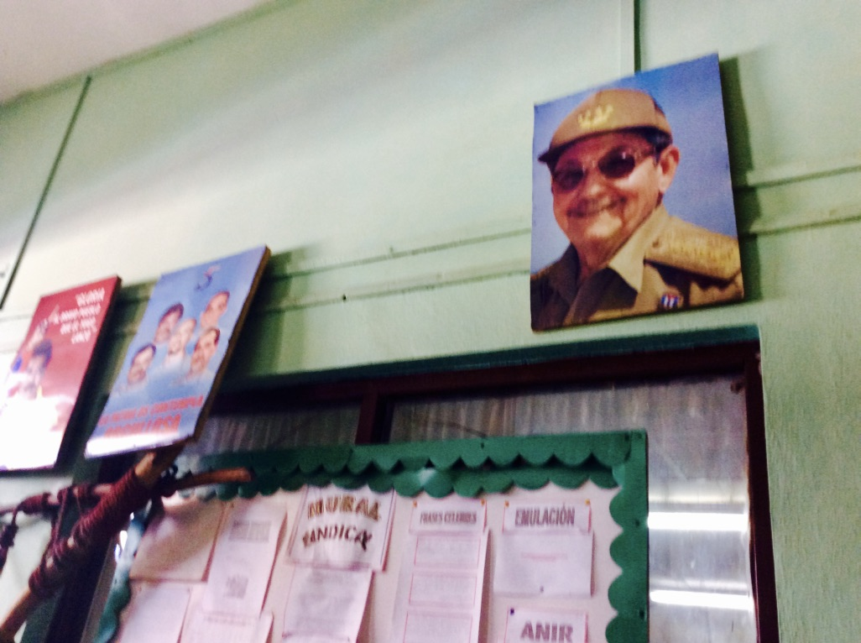
Tras la Revolución cubana, bebidas como la Coca-Cola, identificadas con el capitalismo estadounidense, se sustituyeron por bebidas de producción nacional como TuKola
Imágenes de José Martí, Che Guevara y Raúl Castro en la fábrica de ron Guayabita Casa Garay situada en Pinar del Río, Cuba

Slide 23
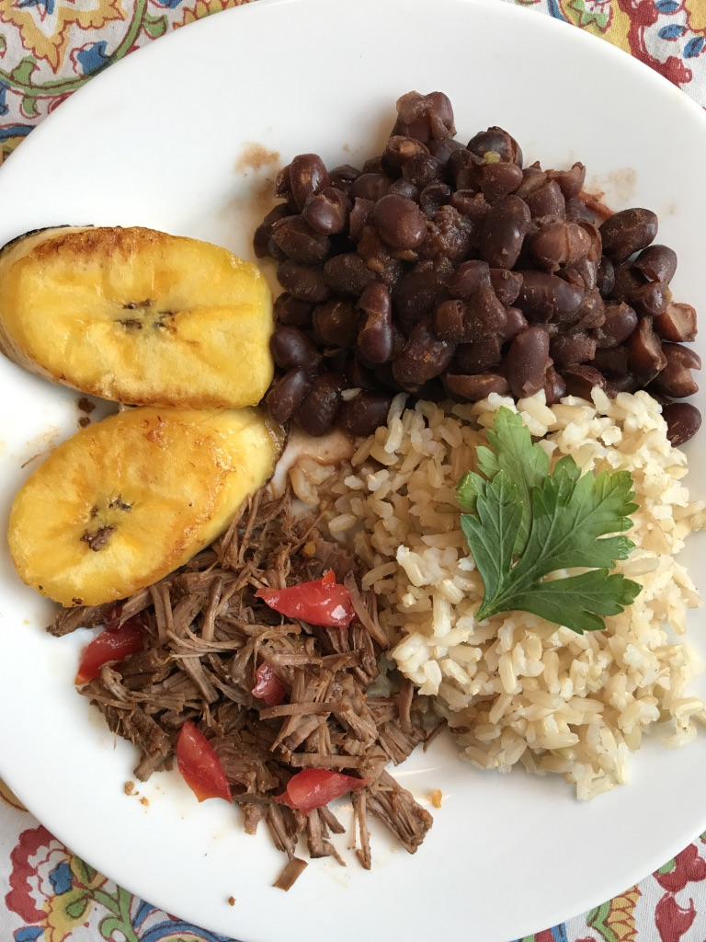
La nación en el plato
En algunos países, el plato que combina alimentos básicos servidos para la comida o almuerzo se conoce por un término que denomina la bandera del país.
La idea es que el plato, como la bandera, es representativo del país, quizá compartiendo de alguna forma los colores de la bandera u otra característica.
Pabellón criollo venezolano

Slide 24
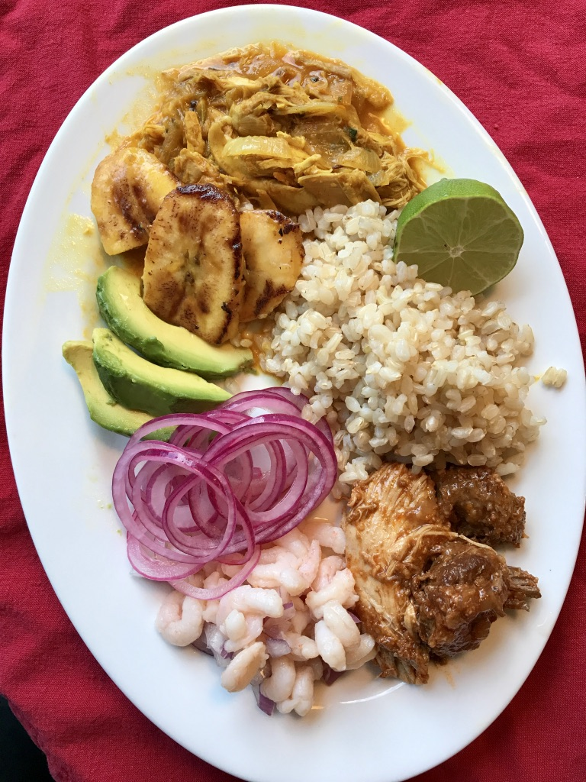
La nación en el plato
Bandera, Ecuador
Bandera dominicana

Slide 25
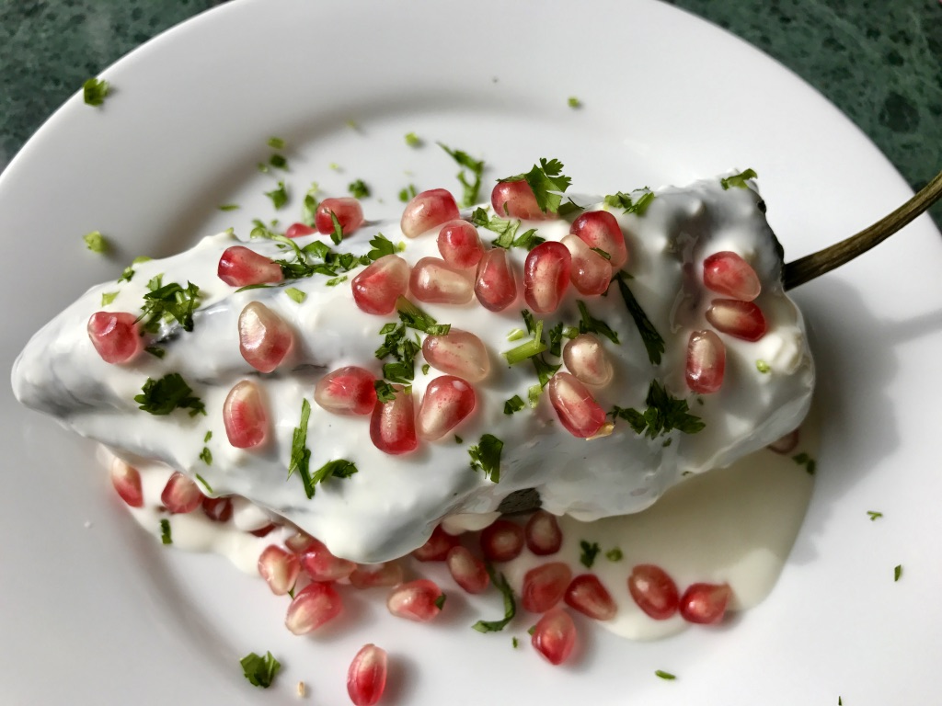
La nación en el plato. Comida y celebraciones nacionales: chiles en nogada
Los chiles en nogada suelen comerse en celebración de la independencia mexicana por tener los colores de la bandera

Slide 26
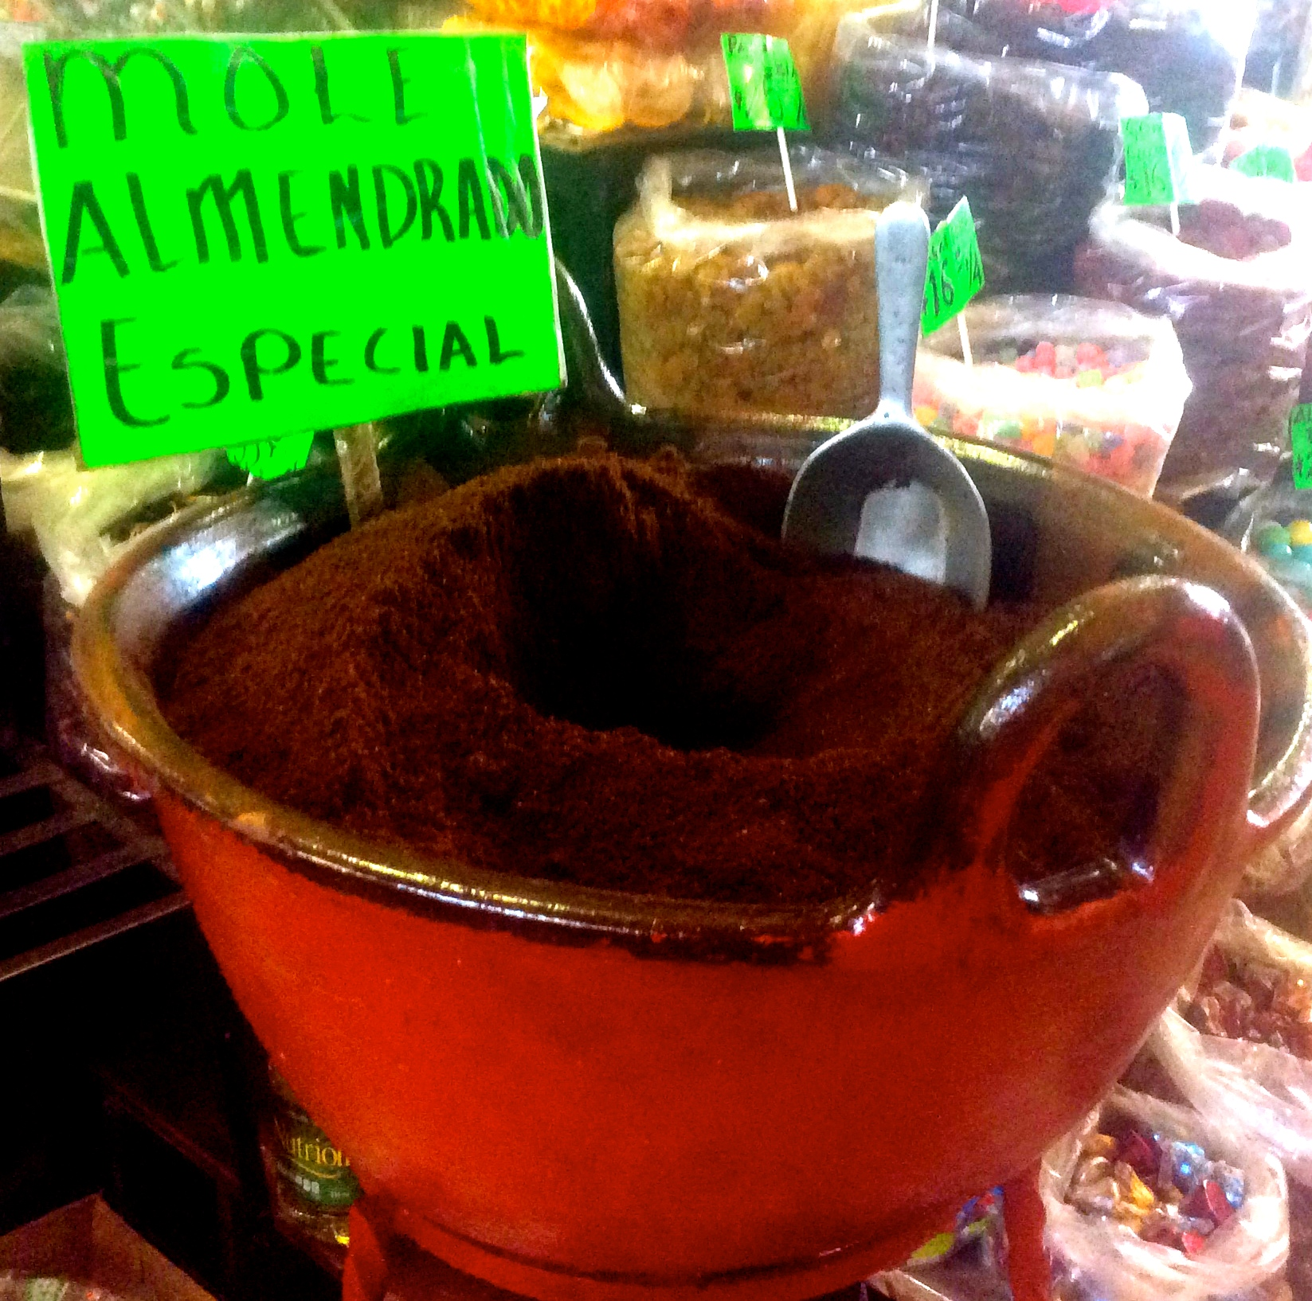
El mole se considera una de las más brillantes expresiones de la mexicanidad y del mestizaje que da a México características propias
El mole es de muy compleja elaboración y puede estar compuesto por más de veinte ingredientes
Mole poblano
Lila Downs, “La cumbia del mole”:
https://www.youtube.com/watch?v=qkTEkjyLI8s

Slide 27
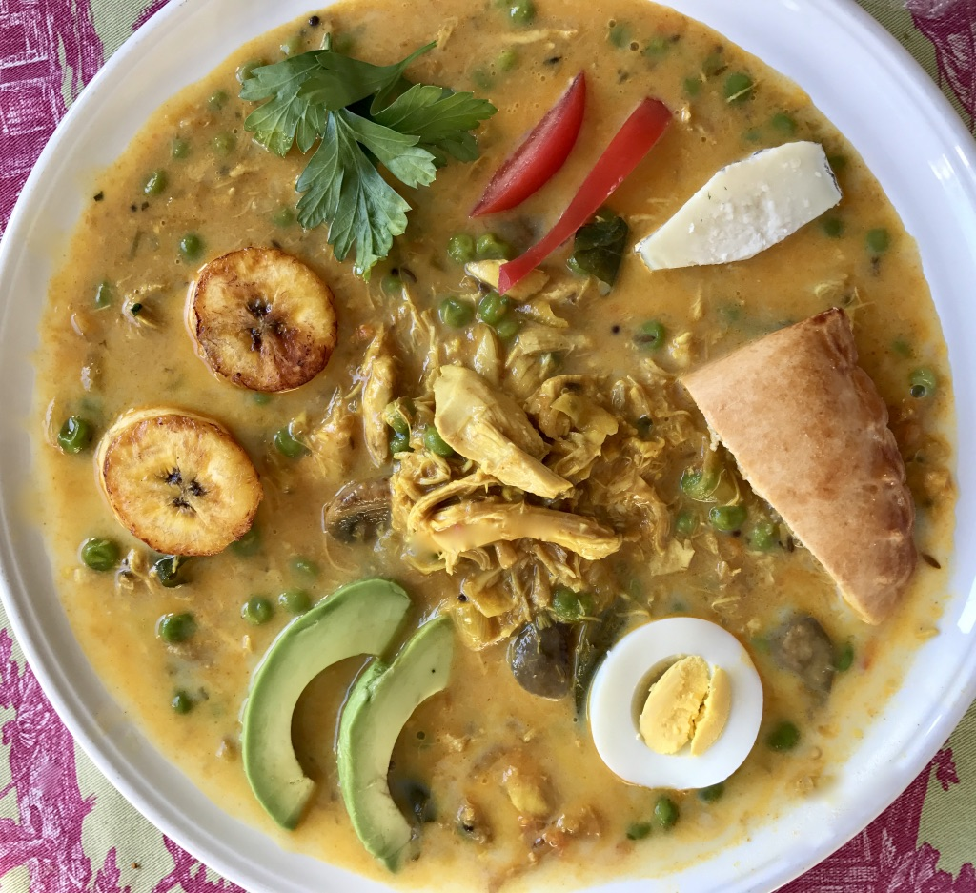
Comida, celebraciones y ritos religiosos: Semana Santa
La fanesca se come en Ecuador en Semana Santa. Los doce tipos de grano que típicamente componen el plato representan a los doce apóstoles, así como las doce tribus de Israel, mientras que el bacalao que también es parte integrante del plato representa a Jesucristo

Slide 28
Comida, celebraciones y ritos religiosos: Semana Santa
T’antawawa boliviana

Slide 29
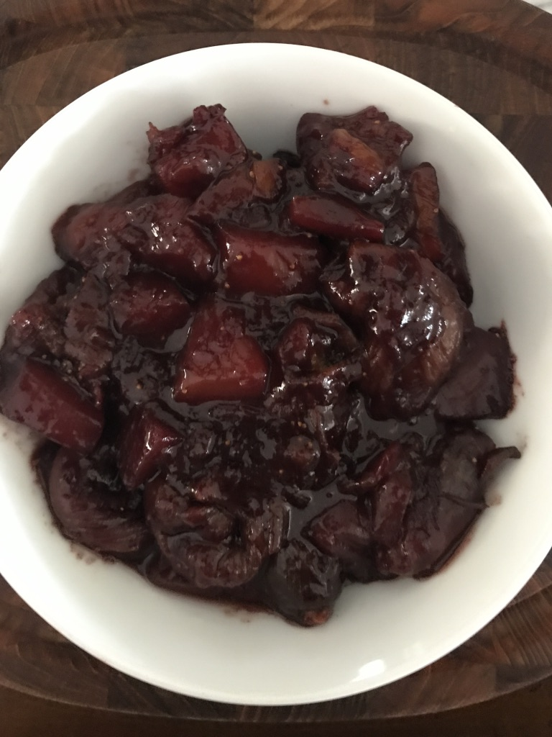
La Semana Santa es muy dulce en Nicaragua, ya que se comen los famosos almíbares (frutas cocinadas con azúcar y especias)
En Paraguay durante la Semana Santa se elabora el típico chipá, un denso pan redondo de origen guaraní hecho de harina de yuca y maíz, además de queso y otros ingredientes.
Almíbar
Chipá

Slide 30
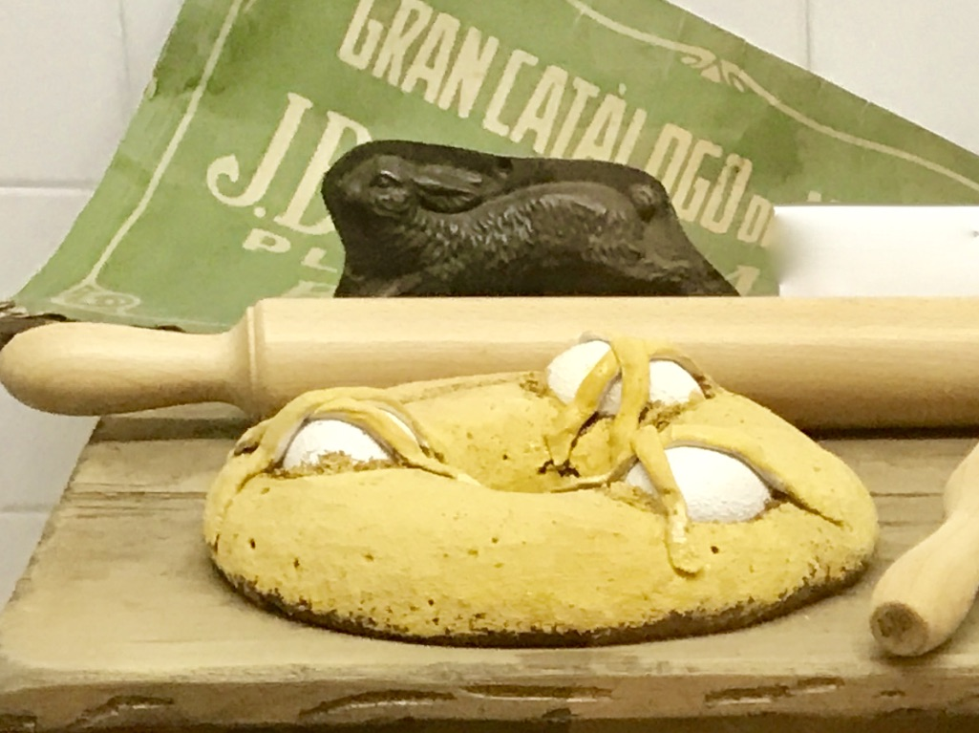
Mona de Pascua
Mona de Pascua y cocina tradicional con objetos para elaborar chocolate en el Museo del chocolate de Barcelona
La mona de Pascua celebra la fiesta religiosa, pero también la llegada de la primavera y el renacer de la naturaleza, simbolizados por los huevos

Slide 31
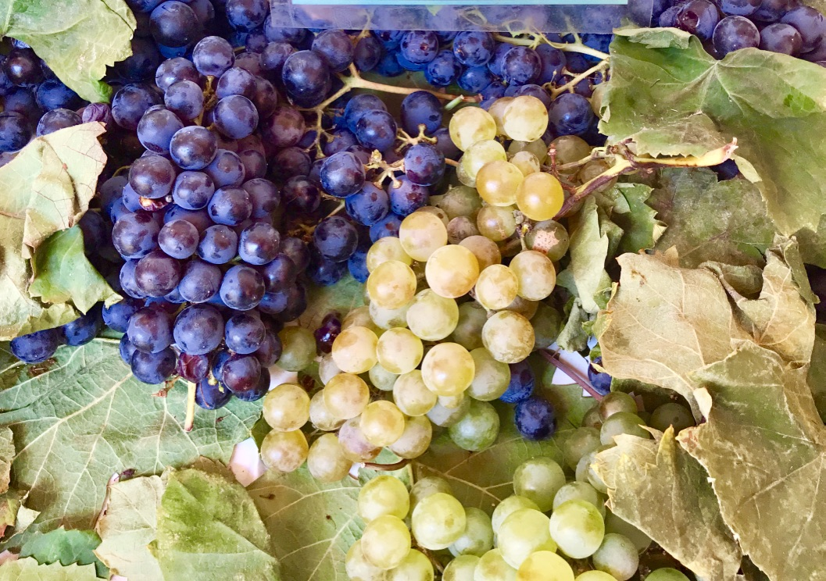
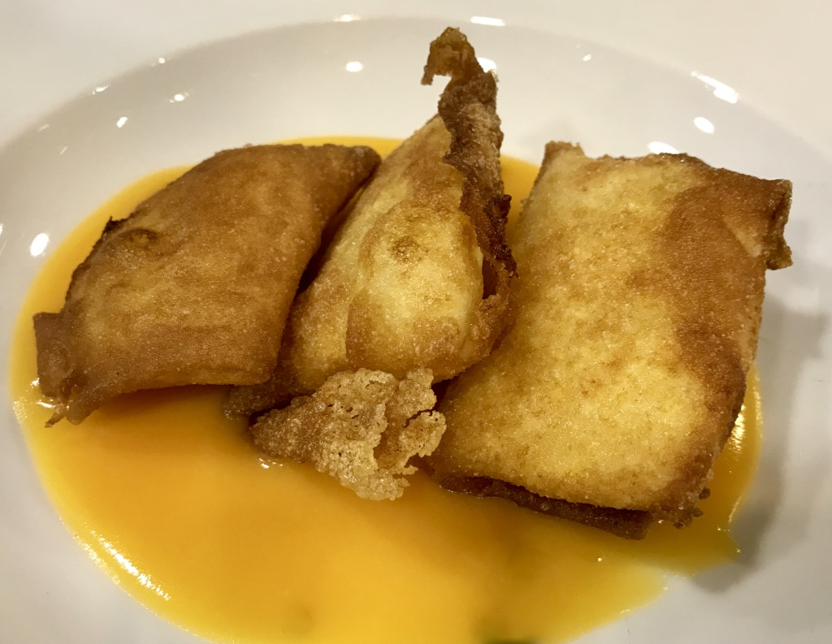
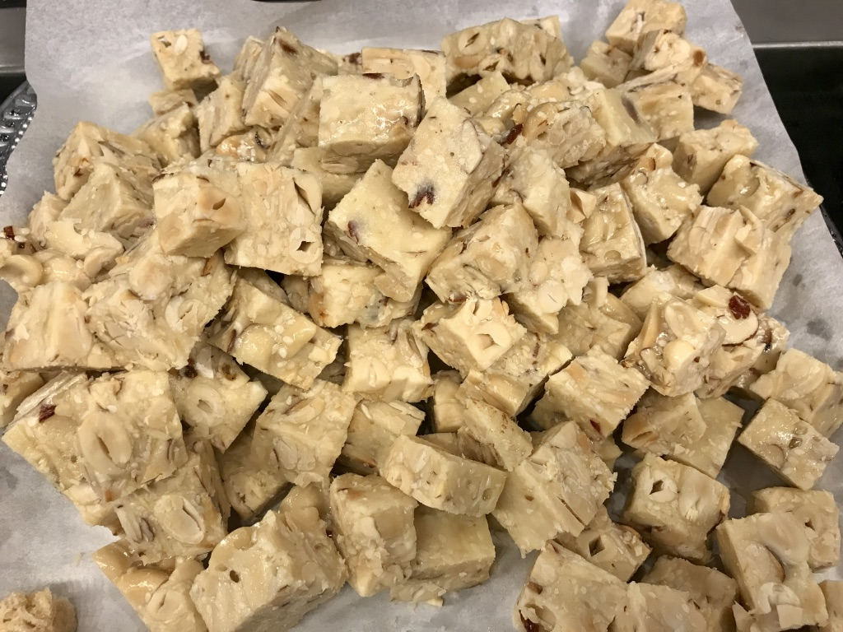
Comida, celebraciones y ritos religiosos: Navidad
En muchos países hispánicos los Reyes Magos son quienes se encargan de traer los regalos a los niños la noche del 5 de enero
Para un Año Nuevo próspero, hay que comer doces uvas con las doce campanadas de media noche
Por Navidad pueden encontrarse muchos tipos diferentes de turrón a la venta
Tawa-tawas bolivianas con miel y almíbar

Slide 32
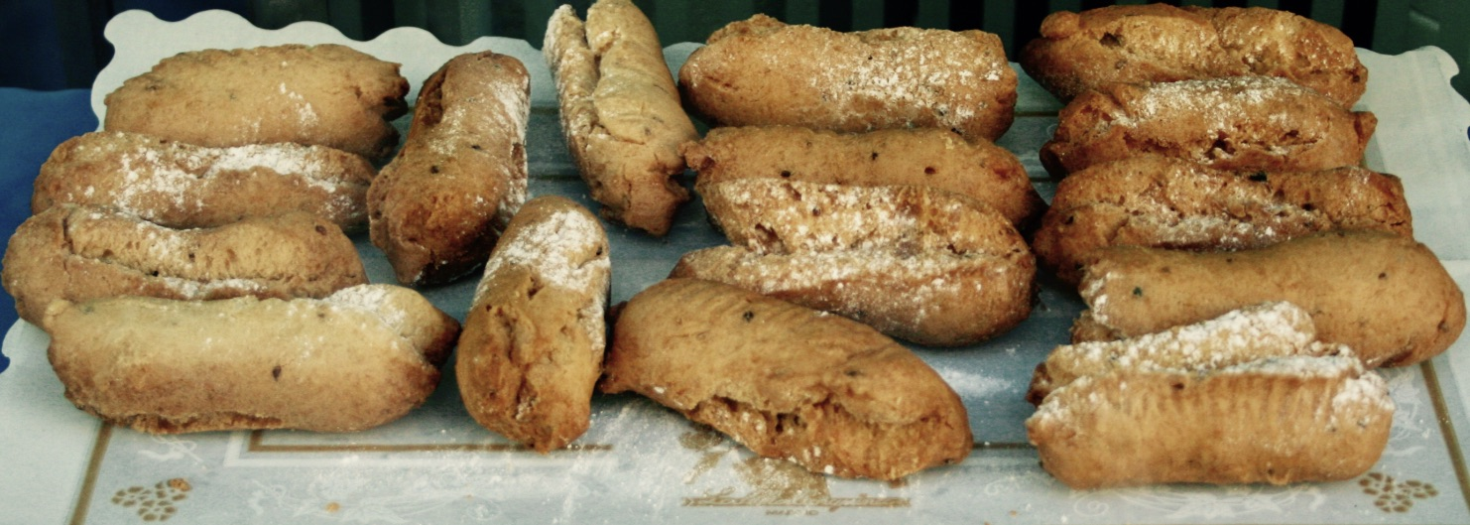
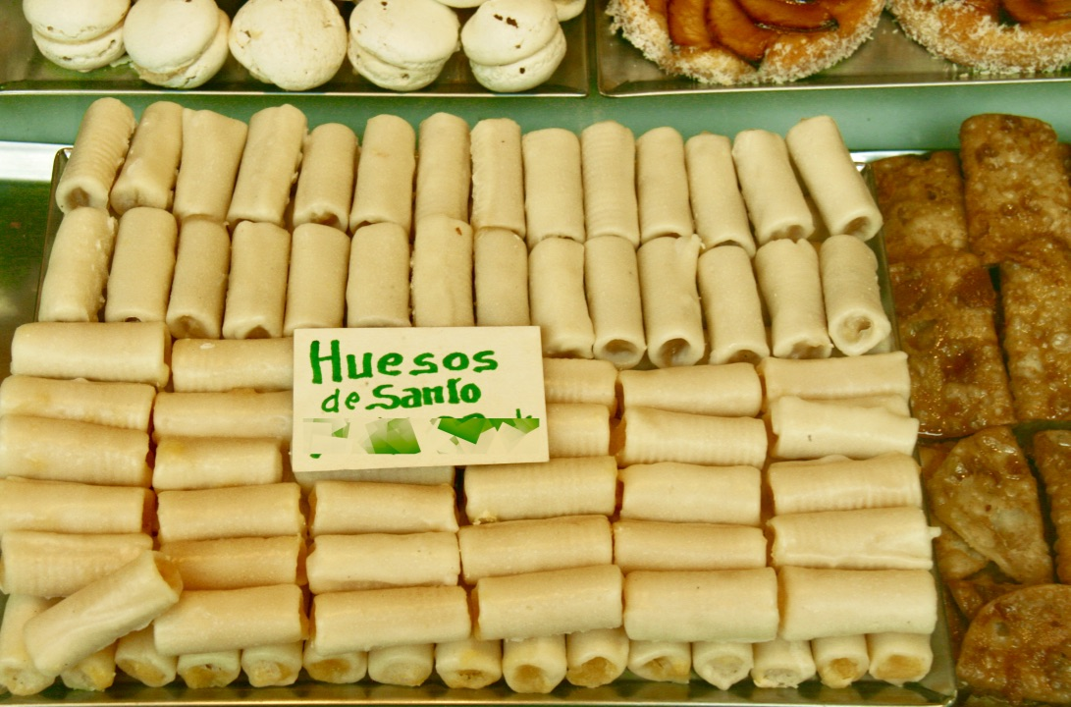
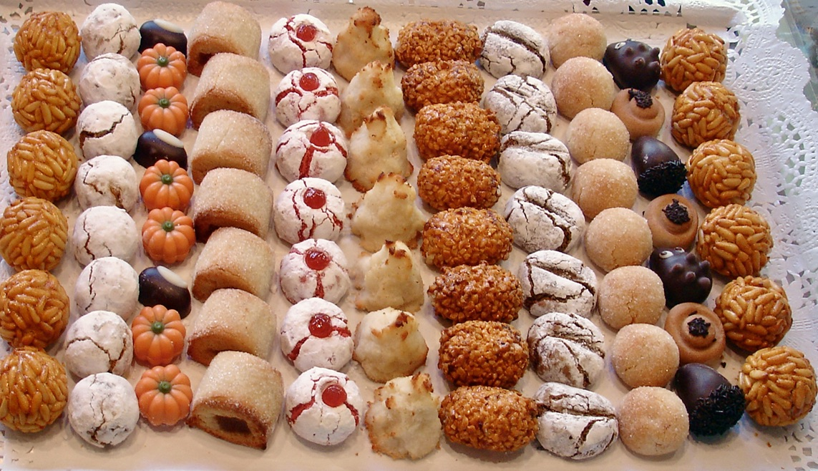
Comida, celebraciones y ritos religiosos: Día de Todos los Santos y Día de los Difuntos
En Semana Santa también se comen huesos de santo o huesos de San Expedito, que se hacen con una masa de trigo azucarada
Los panellets se hacen de almendra molida y se comen en Cataluña, Valencia, Aragón y Baleares el Día de Todos los Santos
Los huesos de santo que se comen en España el Día de Todos los Santos están compuestos de una pasta de mazapán que en su forma más tradicional envuelve un relleno de dulce de yema. Estos huesos a veces se presentan como si fueran reliquias

Slide 33
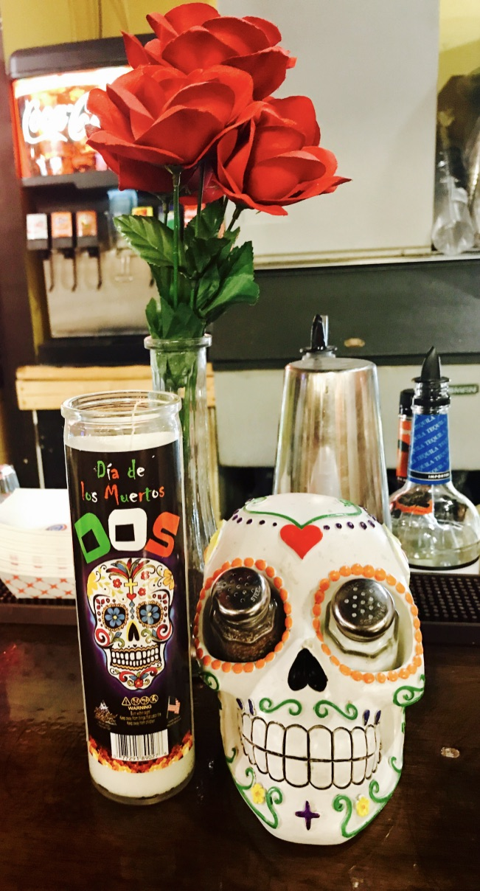
El Día de los Muertos en México se preparan las comidas y bebidas favoritas de los familiares muertos y en las casas se ponen elaborados altares con comida, flores (cempasúchil), velas blancas y fotografías de la persona muerta y del santo o santa de su devoción
Canta la canción ”Calaverita de dulce” del libro a la música de “Calaverita de azúcar” de este video:
https://www.youtube.com/watch?v=jRS972AJHdM

Slide 34
Imágenes
T’antawawa boliviana: Rafael Climent-Espino
Huesos de santo: By Tamorlan (Own work) [Public domain], via Wikimedia Commons
Huesos de San Expedito: By Tamorlan (Own work) [CC BY 3.0 (http://creativecommons.org/licenses/by/3.0)], via Wikimedia Commons
Panellets: By Mutari 15:57, 30 October 2007 (UTC) (Own work) [Public domain], via Wikimedia Commons
Otras fotos: Ana M. Gómez-Bravo

